Slide 1
Построение модели машинного обучения для прогнозирования дефектов в производстве полупроводников
Курсовая работа по дисциплине «Методы машинного обучения»
Студент: Шегай Павел Игоревич
Группа: ИУ6-65Б

Slide 2
Актуальность задачи
Контроль качества в производстве полупроводников требует высокой точности
Пропуск дефектного изделия приводит к финансовым потерям
Современные линии генерируют большие объемы данных
Машинное обучение позволяет автоматизировать поиск дефектов

Slide 3
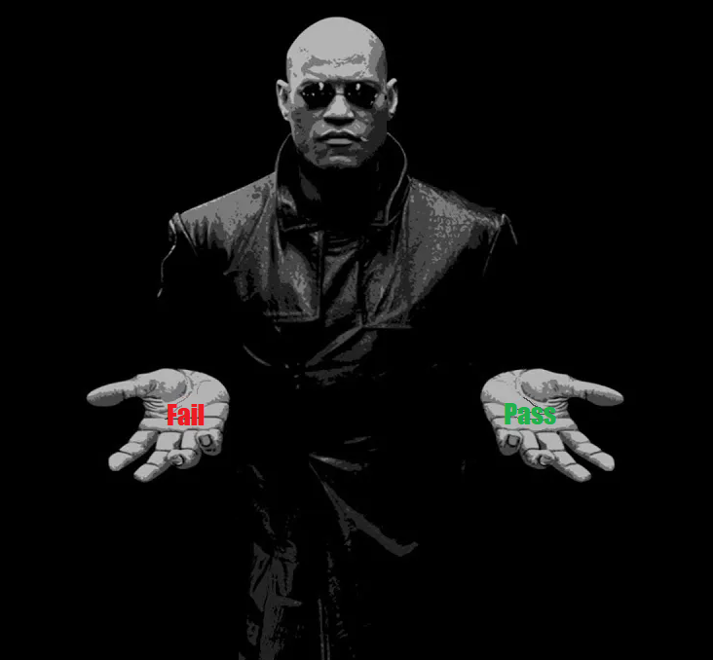
Цель работы
Построение классификации для обнаружения дефектов по сенсорным признакам.
Тип задачи
Задача относится к бинарной классификации с сильным дисбалансом классов. Целевая переменная принимает два значения: Pass ⎯ изделие прошло контроль качества, Fail ⎯ изделие не прошло контроль качества. В реализации метка Fail кодируется как 1, Pass ⎯ как 0.

Slide 4

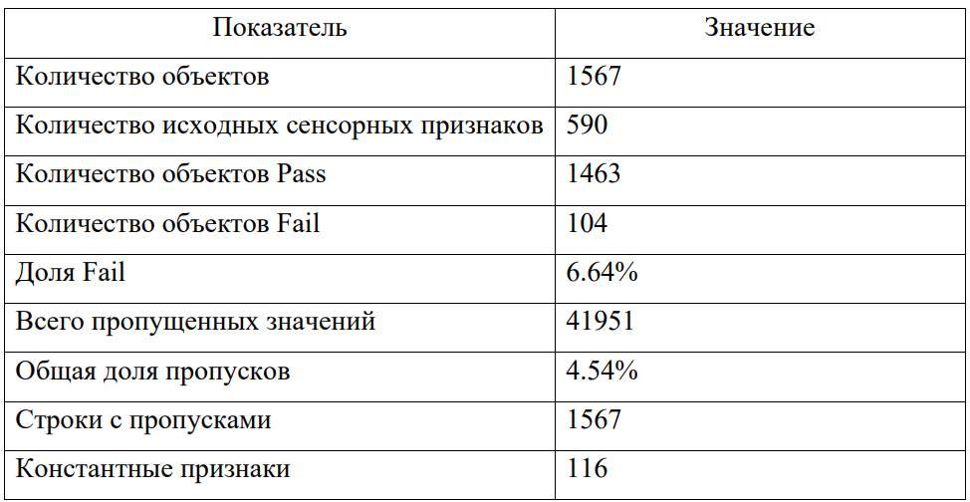
Описание датасета
Используется открытый датасет SECOM из UCI Machine Learning Repository

Slide 5
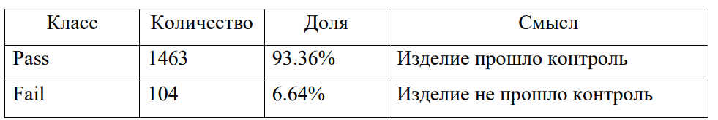
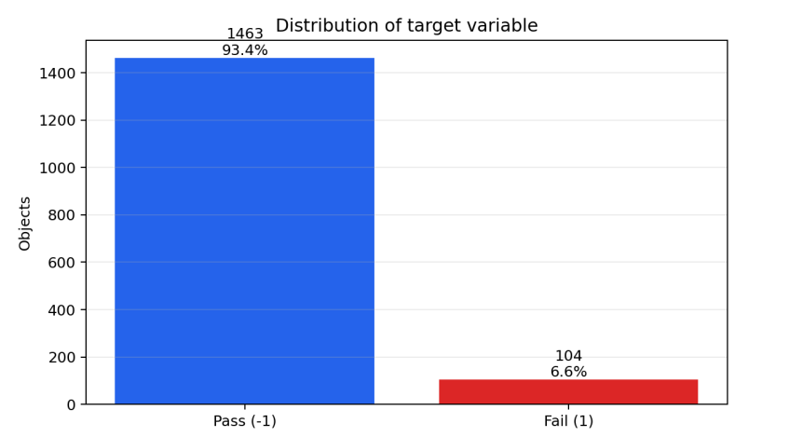
Целевая переменная

Slide 6
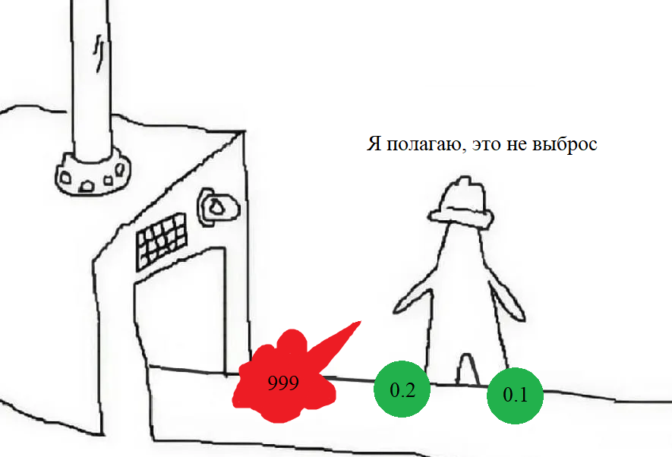
Выбросы

Slide 7
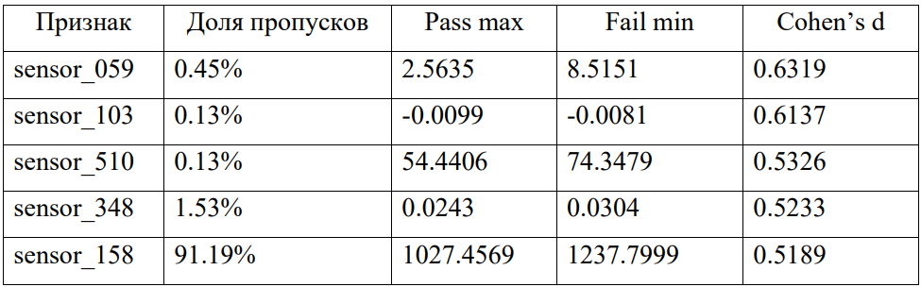
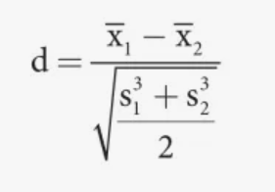
Распределение числовых признаков
Для сравнения распределения сенсорных признаков между Pass и Fail использовался показатель Cohen’s d. Он представляет собой статистическую меру размера эффекта, используемую для оценки степени различия между двумя группами данных.

Slide 8
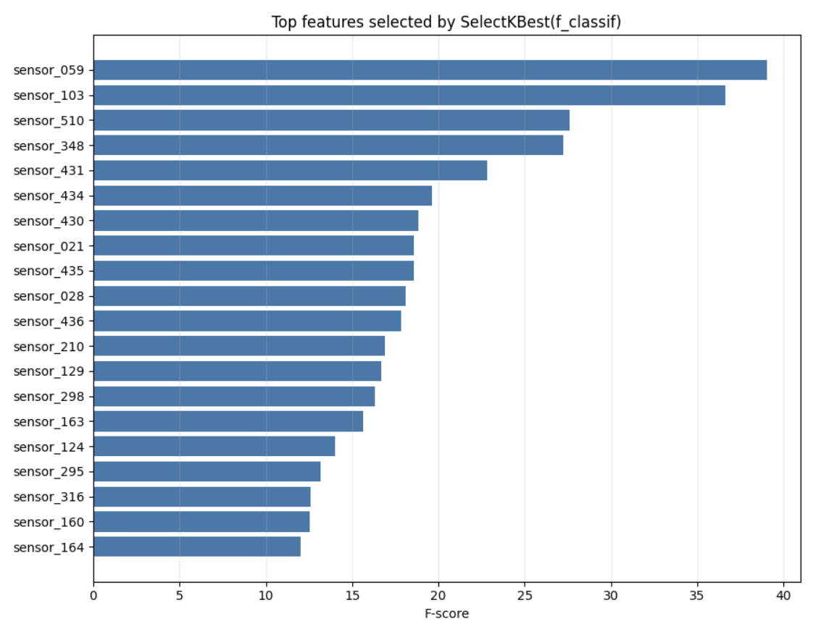
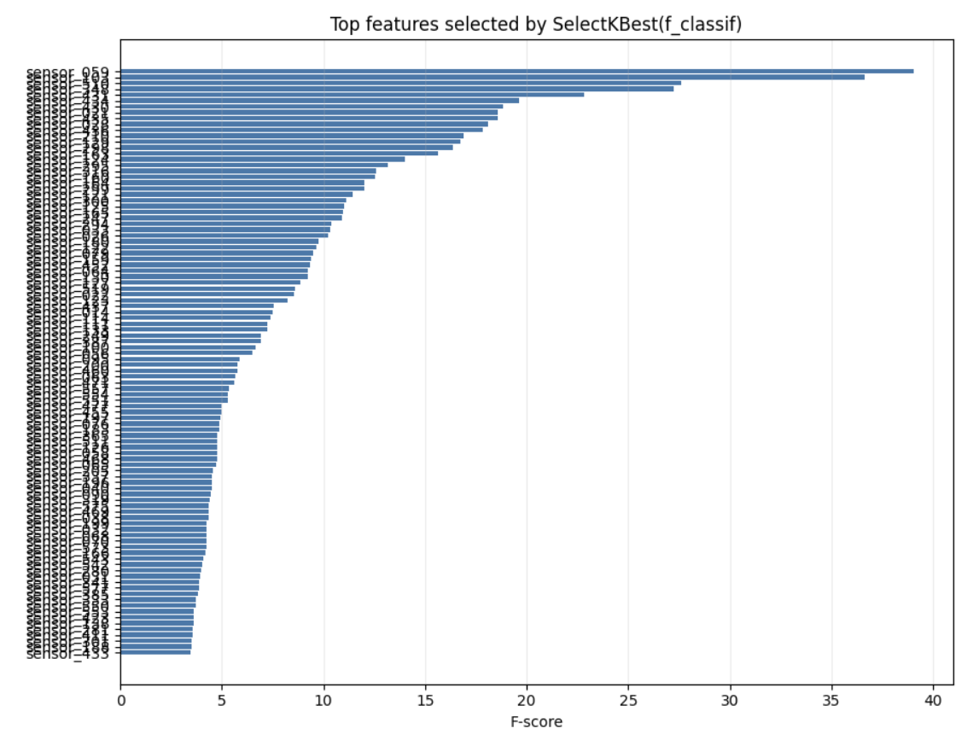
Статистический анализ
Из-за большого числа исходных признаков и малого числа объектов ожидается избыточность признакового пространства. Для снижения размерности используется метод SelectKBest из библиотеки scikit-learn.

Slide 9
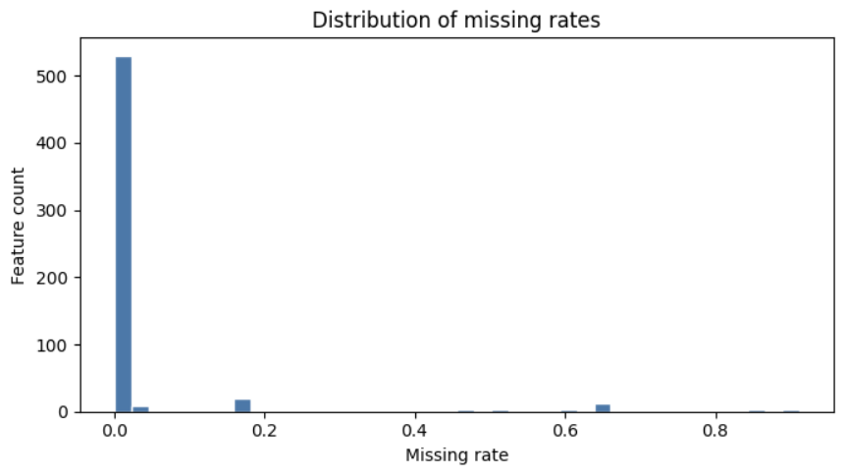
Предобработка данных
Импутация пропущенных значений
Медиана
Удаляются
0.5

Slide 10
Предобработка данных
Кодирование и нормализация
Кодирование категориальных признаков не требуется. Нормализация выполняется с помощью StandardScaler, так как признаки имеют разные масштабы.

Slide 11
Предобработка данных
Разбивка данных

Slide 12
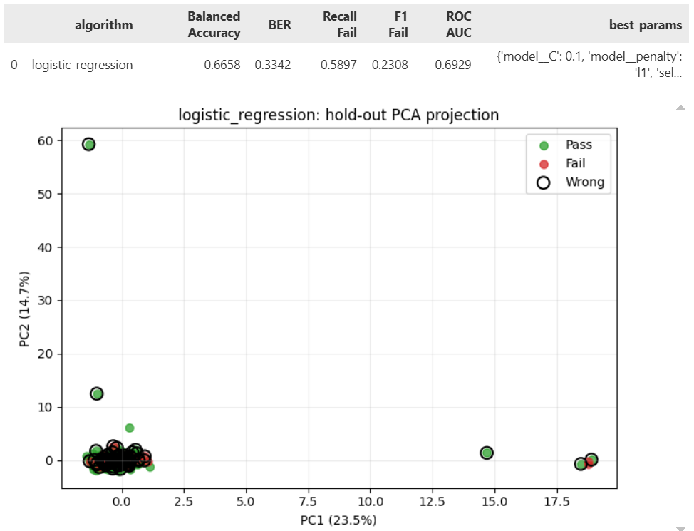
Гипотеза H1: Logistic Regression
Гипотеза H1 заключалась в том, что даже простая линейная модель сможет выделить информативные сенсорные признаки и обеспечить приемлемое качество обнаружения дефектов.

Slide 13
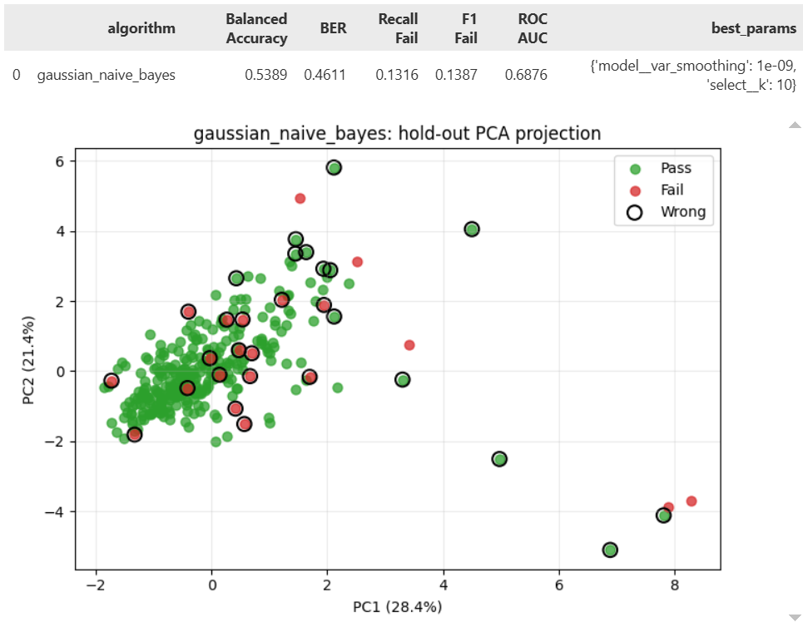
Гипотеза H2: Gaussian Naive Bayes
Гипотеза H2 состояла в том, что даже при упрощённом предположении независимости признаков статистические различия между классами могут быть достаточными для обнаружения части дефектных объектов.

Slide 14
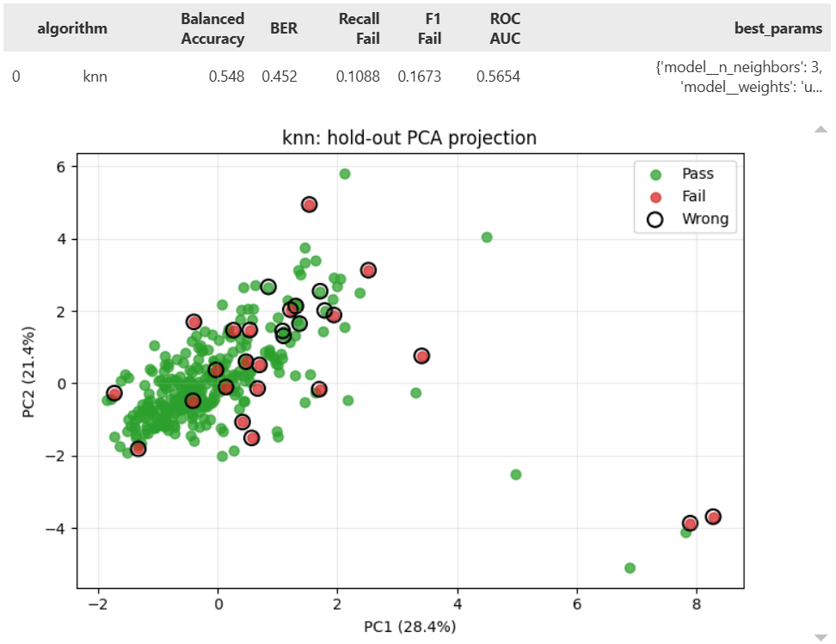
Гипотеза H3: KNN
Гипотеза H3 предполагала, что после уменьшения размерности и стандартизации данных дефектные объекты будут формировать локальные области, которые можно обнаружить через анализ ближайших соседей.

Slide 15
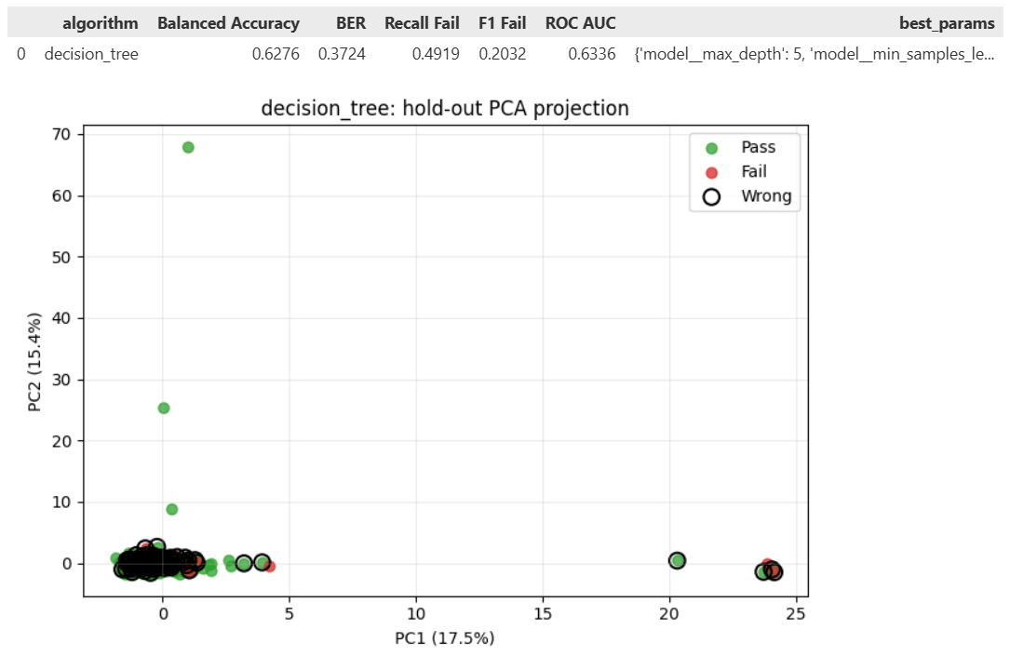
Гипотеза H4: Decision Tree
Гипотеза H4 заключалась в том, что дефекты могут определяться комбинациями простых пороговых условий по сенсорным измерениям, которые дерево сможет автоматически выделить.

Slide 16
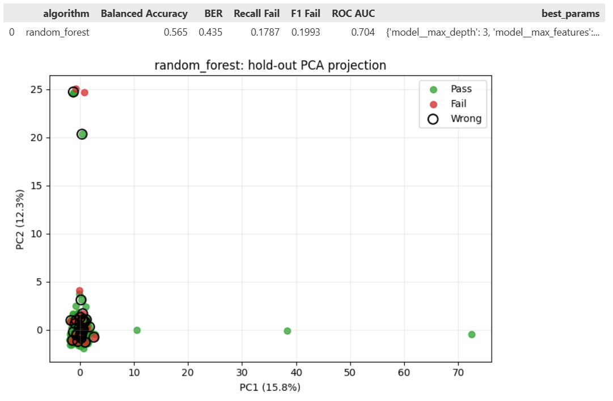
Гипотеза H5: Random Forrest
Гипотеза H5 состояла в том, что ансамбль деревьев сможет лучше выявлять сложные нелинейные закономерности и взаимодействия сенсорных признаков по сравнению с линейными моделями и одиночным деревом решений.

Slide 17
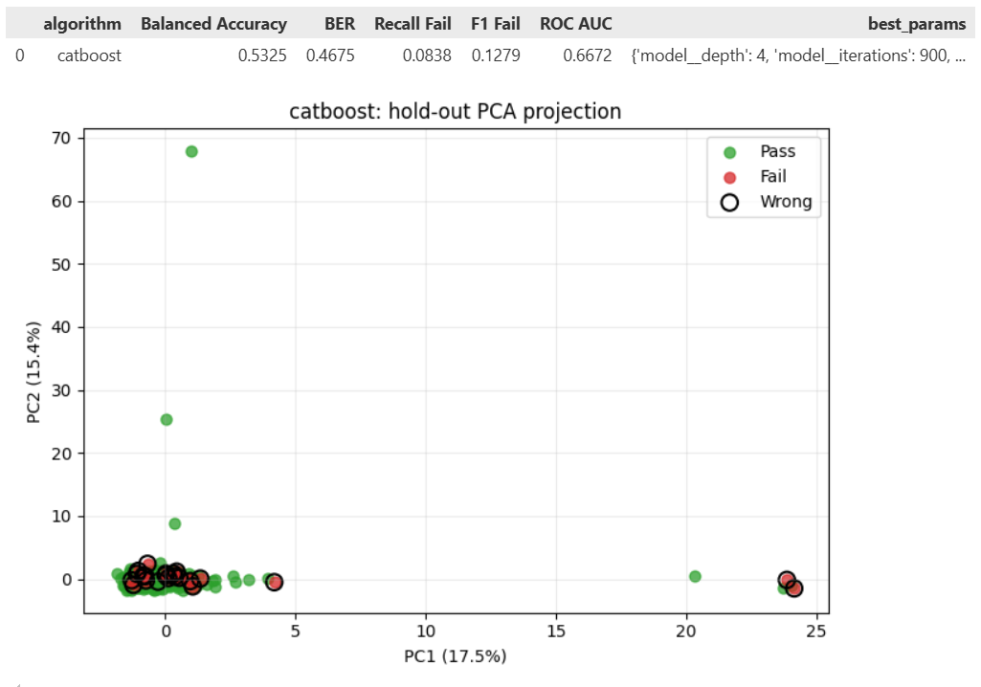
Гипотеза H6: CatBoost
Гипотеза H6 предполагала, что градиентный бустинг сможет лучше обнаруживать сложные комбинации сенсорных отклонений, характерные для класса Fail. В производственных процессах дефекты редко определяются одним параметром. Ансамблевые модели бустинга хорошо подходят для выявления подобных взаимодействий признаков.

Slide 18
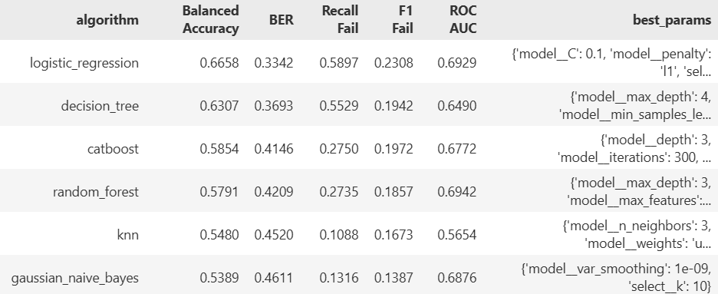
Лучшая модель
Наиболее высокий результат по Balanced Accuracy показала логистическая регрессия с L1-регуляризацией.

Slide 19
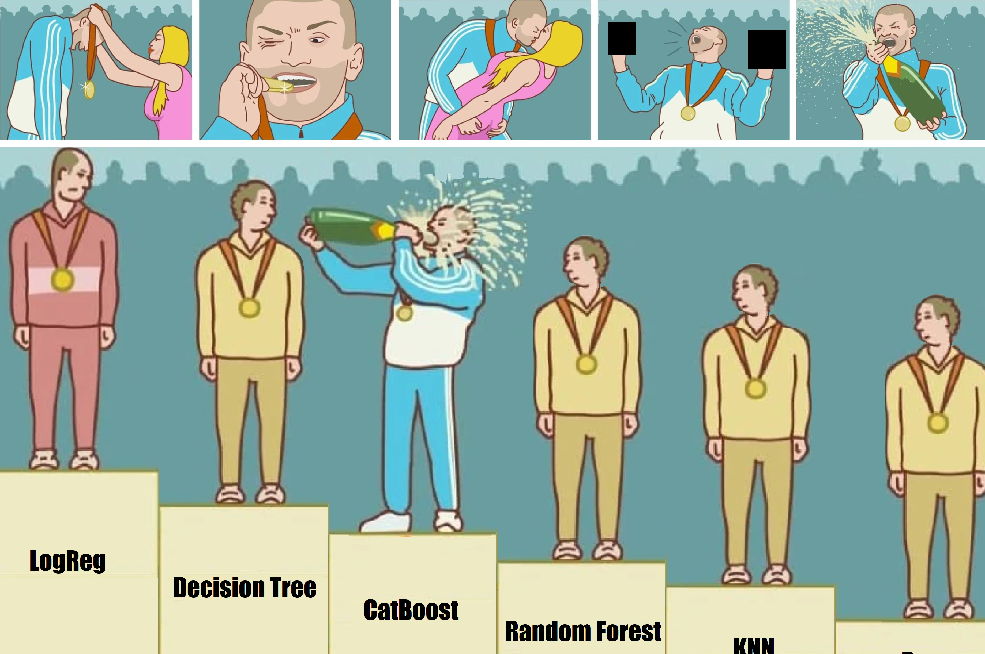
Почему не CatBoost

Slide 20
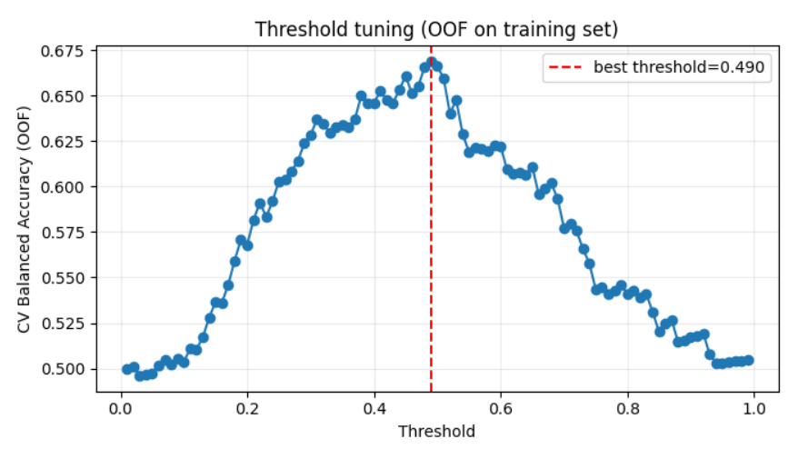
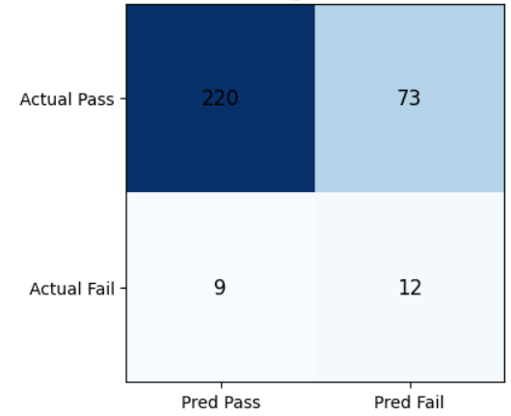
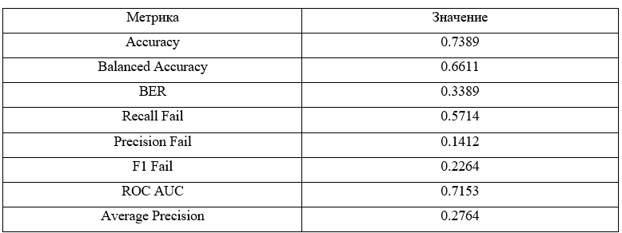
Финальная оценка

